Slide 1
Lenguaje de programación R
Toni Monleón-Getino
amonleong@ub.edu
Profesor Titular
Secció d’ Estadística
Universitat de Barcelona

Slide 2
Índice
Objetivos, material, introducción
Perspectiva histórica
Entornos de ejecución: R, Rstudio, Colab
Lenguaje de programación
Estructuras de datos
Gráficos
Programación y paquetes

Slide 3
Objetivos
1
3
Manejo del programa R.
Saber manejar datos, realizar análisis estadísticos, gráficos y funciones mediante R.
2
5
Uso de ejemplos de Data Science en R.
Saber programar en R.
3
6
Conocer cómo puede ejecutarse código R en diferentes entornos (R, Rstudio, colab).
Saber crear librerías en R.

Slide 4
Material para las Prácticas
http://biost3.bio.ub.edu/html/posgrado_data_science2023/
1
A ModernDive into R and the Tidyverse: https://moderndive.com/1-getting-started.html
2
3
R for Data Science: https://r4ds.had.co.nz/index.html .
R for managers: https://bookdown.org/hbsabafaculty/ids_book/
4
Available R Packages: https://cran.r-project.org/web/packages/
5

Slide 5
Es muy importante disponer de una cuenta de google activa para poder ejecutar ficheros de tipo “Colab” de Google.
Es muy importante disponer de una versión actualitzada del programa Rpackage y Rstudio para poder seguir las clases, así como disponer de una carpeta de trabajo en el ordenador para poder disponer todos los ejemplos que se vayan utilizando durante las clases.
Se recomienda seguir las instruccions que se encuentran en:
https://www.datacamp.com/community/tutorials/installing-R-windows-mac-ubuntu
https://cran.r-project.org/bin/macosx/RMacOSX-FAQ.html (especificamente de Mac)

Slide 6
1.Perspectiva histórica de R
Perspectiva histórica del lenguaje R: Un viaje desde sus orígenes hasta la actualidad
Orígenes:
El lenguaje R se originó en la década de 1970 en el departamento de estadística de la Universidad de Auckland, Nueva Zelanda. Ross Ihaka y Robert Gentleman, dos estadísticos neozelandeses, desarrollaron R como una herramienta para el análisis de datos y la investigación estadística. Su objetivo era crear un entorno flexible y potente que permitiera a los estadísticos trabajar con datos complejos de manera eficiente.
Inspiración:
R se inspiró en varios lenguajes de programación existentes, incluyendo S, APL y UNIX shell. Ihaka y Gentleman tomaron prestadas características de estos lenguajes y las combinaron con sus propias ideas para crear un lenguaje nuevo y único.
Evolución:
R ha evolucionado considerablemente desde sus inicios. La primera versión oficial de R se lanzó en 1995 y desde entonces ha experimentado numerosas actualizaciones y mejoras. La comunidad de usuarios de R ha crecido exponencialmente, con contribuciones de programadores y estadísticos de todo el mundo.

Slide 7
¿Qué es R?
R es un lenguaje de programación y un entorno de software para el análisis estadístico, la creación de gráficos y el desarrollo de software. Es ampliamente utilizado por estadísticos, científicos de datos, investigadores y profesionales en diversos campos.
Características:
R ofrece una amplia gama de características que lo convierten en una herramienta poderosa para el análisis de datos:
Flexibilidad: R es un lenguaje de programación de propósito general, lo que significa que puede ser utilizado para una amplia gama de tareas.
Amplia gama de paquetes: Existen miles de paquetes de código abierto disponibles para R, que extienden sus capacidades a casi cualquier área de análisis de datos.
Entorno gráfico: RStudio es un entorno de desarrollo integrado (IDE) popular para R que proporciona una interfaz gráfica para escribir, ejecutar y depurar código R.
Comunidad activa: R tiene una comunidad grande y activa de usuarios que están dispuestos a ayudar y compartir conocimientos.

Slide 8
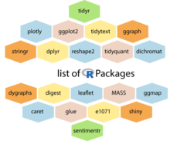
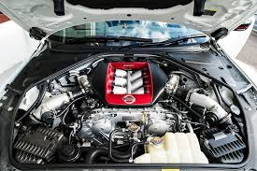
R (programming language) and R packages
R Project (https://www.r-project.org/ ): Un potente ecosistema para el análisis de datos
El lenguaje R es la piedra angular del R Project, una iniciativa de colaboración abierta dedicada al desarrollo y mantenimiento de software libre para el análisis estadístico y gráfico. R no solo es un lenguaje de programación, sino también un entorno de software completo que permite a los usuarios trabajar con datos de manera eficiente.
¿Qué son los paquetes de R?
Imagina a R como un poderoso motor. Los paquetes de R son como las extensiones que se le pueden agregar a ese motor para ampliar sus capacidades. Estos paquetes contienen código reutilizable, datos de muestra y documentación, todo empaquetado de manera uniforme para facilitar su instalación y uso.
Los paquetes de R se almacenan generalmente en repositorios centralizados como CRAN (Comprehensive R Archive Network). CRAN funciona como una biblioteca en línea, donde puedes encontrar miles de paquetes gratuitos que cubren una amplia gama de tareas de análisis de datos. Desde técnicas estadísticas avanzadas hasta herramientas de visualización interactiva, hay un paquete de R para casi cualquier necesidad.
La facilidad para instalar y utilizar paquetes es una de las principales razones por las que R se ha convertido en una herramienta tan popular en el ámbito de la ciencia de datos. Con un ecosistema tan rico y en constante expansión, R permite a los usuarios abordar tareas complejas de análisis de datos sin tener que reinventar la rueda cada vez.

Slide 9
R Project vs. CRAN: Diferencias y definiciones
R Project: https://www.r-project.org/
Definición: Es una iniciativa de código abierto que supervisa el desarrollo y mantenimiento del lenguaje de programación R y su entorno de software.
Alcance: Abarca una amplia gama de actividades, incluyendo:
Desarrollo del lenguaje R: Creación y mejora de las características del lenguaje R.
Mantenimiento del entorno de software R: Distribución de R para diferentes plataformas, documentación, soporte a usuarios, etc.
Promoción del uso de R: Organización de conferencias, talleres y otros eventos para fomentar la adopción de R.
Colaboración con la comunidad: Facilitación de la participación de desarrolladores, usuarios y colaboradores en el proyecto R.
CRAN (Comprehensive R Archive Network): https://cran.r-project.org/
Definición: Es un repositorio centralizado de paquetes de R.
Alcance: Se centra en la distribución y gestión de paquetes de R, incluyendo:
Alojamiento de paquetes: CRAN proporciona un espacio para que los desarrolladores publiquen sus paquetes de R.
Revisión de paquetes: Un equipo de expertos revisa los paquetes para garantizar su calidad y seguridad antes de ser publicados en CRAN.
Organización de paquetes: CRAN clasifica y organiza los paquetes por categorías para facilitar su búsqueda.
Distribución de paquetes: CRAN permite a los usuarios instalar paquetes directamente desde el repositorio.

Slide 10
R vs Python: ventajas, inconvenientes, elección
Ventajas de R:
Estadística y gráficos: R fue diseñado específicamente para análisis estadístico y creación de gráficos complejos.
Amplia gama de paquetes estadísticos: R tiene una comunidad grande y activa que ha desarrollado miles de paquetes para tareas estadísticas específicas.
Entorno interactivo: RStudio proporciona un entorno de desarrollo interactivo que facilita la exploración de datos y el desarrollo de código.
Inconvenientes de R:
Curva de aprendizaje más pronunciada: La sintaxis de R puede ser más difícil de aprender para principiantes comparado con Python.
Velocidad de ejecución: R puede ser más lento que Python para algunas tareas computacionalmente intensivas.
Menor adopción en el ámbito empresarial: Python es más popular en el ámbito empresarial y de desarrollo web.
Ventajas de Python:
Lenguaje de programación general: Python es un lenguaje de programación de propósito general, lo que lo hace útil para una amplia gama de tareas más allá del análisis de datos.
Sintaxis sencilla y clara: Python tiene una sintaxis considerada más fácil de leer y aprender que R.
Gran comunidad y recursos: Python tiene una comunidad grande y activa con una amplia gama de bibliotecas y recursos disponibles.
Popularidad en el ámbito empresarial: Python es ampliamente utilizado en el ámbito empresarial y de desarrollo web.
Inconvenientes de Python:
Menos paquetes estadísticos especializados: Python no tiene la misma cantidad de paquetes estadísticos especializados que R.
Gráficos menos flexibles: Las capacidades de creación de gráficos de Python pueden ser menos flexibles que las de R.
Entorno de desarrollo menos interactivo: Python no tiene un entorno de desarrollo integrado tan interactivo como RStudio.
Usos:
R: Análisis estadístico complejo, creación de gráficos personalizados, investigación científica.
Python: Ciencia de datos general, aprendizaje automático, desarrollo web, análisis de datos a gran escala.
En resumen:
R: La mejor opción para análisis estadístico complejo y creación de gráficos personalizados.
Python: La mejor opción para tareas de ciencia de datos general, aprendizaje automático y desarrollo web.
La elección entre R y Python depende de las necesidades específicas del proyecto y las preferencias del usuario.

Slide 11
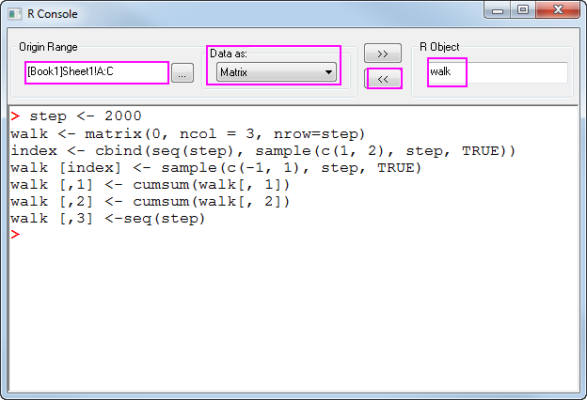
3.Entornos de trabajo (ejecución) de R
Introducción:
El lenguaje R ofrece una variedad de entornos de trabajo para satisfacer las necesidades de diferentes usuarios y flujos de trabajo. En esta transparencia, compararemos cuatro opciones populares: R Console, RStudio, Colabs y Visual Studio Code con extensiones de R.
R Console:
Definición: Es la interfaz de línea de comandos (CLI) predeterminada para R.
Características:
Interfaz simple y minimalista.
Ideal para usuarios experimentados que prefieren comandos rápidos.
Permite la ejecución de código R línea por línea.
Carece de soporte para la edición de código visual y la gestión de proyectos.
En general se suelen utilizar entornos de desarrollo integrado (IDE)

Slide 12
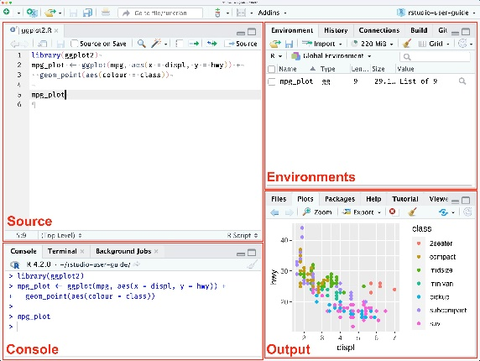
IDE
¿Qué es un IDE en un entorno de programación?
IDE significa Entorno de Desarrollo Integrado. Es una aplicación de software que combina diversas herramientas necesarias para el desarrollo de software en un solo lugar. Los IDE proporcionan a los programadores una interfaz unificada y eficiente para escribir código, editar, depurar, probar y empaquetar software.
Características principales de un IDE:
Editor de código: Permite escribir, editar y formatear código fuente.
Compilador o intérprete: Traduce el código fuente en lenguaje de máquina que la computadora puede entender.
Depurador: Ayuda a identificar y corregir errores en el código.
Herramientas de prueba: Permiten probar el código para asegurarse de que funciona correctamente.
Herramientas de administración de proyectos: Ayudan a organizar y gestionar el código y los recursos del proyecto.
Entorno interactivo: Permite ejecutar el código y ver los resultados en tiempo real.
Complemento de código: Sugiere código a medida que se escribe.
Refactorización de código: Permite reestructurar el código sin cambiar su funcionalidad.
Integración con sistemas de control de versiones: Permite realizar un seguimiento de los cambios en el código y colaborar con otros desarrolladores.
Beneficios de usar un IDE:
Mayor productividad: Los IDE proporcionan herramientas que ayudan a los programadores a escribir código más rápido y con menos errores.
Mejor calidad de código: Los IDE ayudan a los programadores a escribir código más limpio, mantenible y robusto.
Menor tiempo de desarrollo: Los IDE pueden automatizar muchas tareas repetitivas, lo que ahorra tiempo a los desarrolladores.
Mejor colaboración: Los IDE facilitan la colaboración entre desarrolladores al proporcionar herramientas para compartir código y realizar un seguimiento de los cambios.
Ejemplos de IDE populares:
Para lenguaje R: RStudio
Para lenguaje Python: PyCharm, Spyder, Anaconda

Slide 13
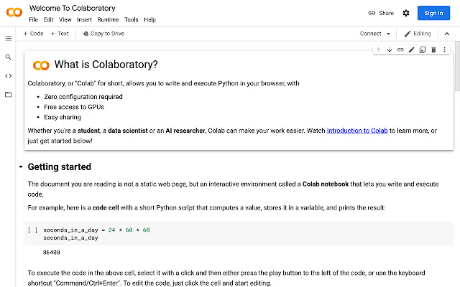
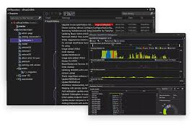
3.Entornos de trabajo (ejecución) de R
Colabs:
Definición: Es un entorno de desarrollo en la nube basado en Jupyter Notebooks.
Características:
Permite ejecutar código R y otros lenguajes en la nube sin necesidad de instalación local.
Ideal para la colaboración en tiempo real y el intercambio de proyectos.
Ofrece almacenamiento gratuito y recursos computacionales limitados.
Adecuado para proyectos de aprendizaje o demostraciones.
Visual Studio Code con extensiones de R:
Definición: Es un editor de código popular con extensiones específicas para R.
Características:
Combina la flexibilidad de Visual Studio Code con las capacidades de R.
Amplia gama de extensiones para R, incluyendo depuración, creación de perfiles y control de versiones.
Personalización avanzada del entorno de desarrollo.
Curva de aprendizaje moderada debido a la configuración de extensiones.
Elección del entorno adecuado:
R Console: Usuarios experimentados que prefieren la simplicidad y la ejecución rápida de comandos.
RStudio: Principiantes, usuarios que buscan una interfaz completa y herramientas integradas para proyectos complejos.
Colabs: Colaboración en tiempo real, proyectos de aprendizaje o demostraciones que no requieren instalación local.
Visual Studio Code con extensiones de R: Usuarios que buscan flexibilidad y personalización, con conocimientos previos de Visual Studio Code.
En resumen:
Cada entorno de trabajo de R tiene sus propias fortalezas y debilidades. La elección del entorno adecuado depende de las necesidades específicas del usuario, el tipo de proyecto y las preferencias personales.

Slide 14
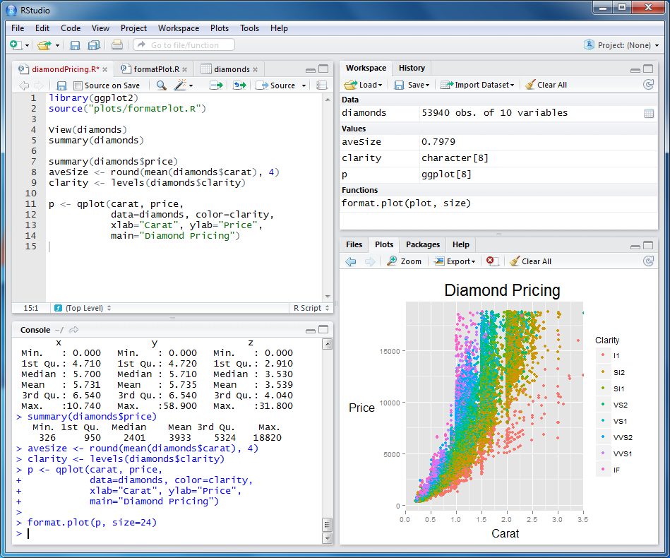
3.Entornos de trabajo (ejecución) de R
RStudio:https://support--rstudio-com.netlify.app/products/rstudio/download/
Definición: Es un entorno de desarrollo integrado (IDE) popular para R.
Características:
Interfaz gráfica completa con editor de código, panel de entorno, consola y visor de gráficos.
Facilita la edición de código, la depuración y la gestión de proyectos.
Ofrece herramientas para la creación de gráficos interactivos y la integración con Git.
Muy recomendable para principiantes y usuarios que buscan una experiencia completa.
Modo de trabajo lineal en scripts
RSTUDIO Desktop, RSTUDIO Server
Markdown notebooks: https://es.wikipedia.org/wiki/Markdown

Slide 15
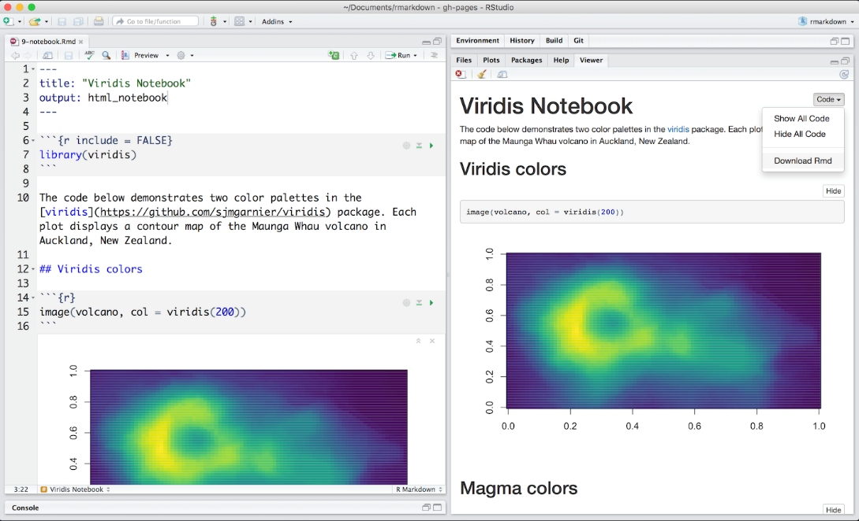
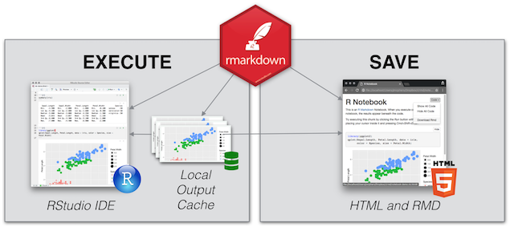
Markdown notebooks
Qué son los Markdown Notebooks en R?
Son cuadernos interactivos que combinan texto escrito en formato Markdown con código R. Permiten documentar el proceso de análisis de datos, visualizar resultados y compartir proyectos de manera clara y organizada.
Ventajas:
Documentación integrada: Markdown facilita la creación de documentación clara y legible para el código R.
Narrativa interactiva: Los notebooks permiten intercalar texto explicativo con código ejecutable, creando una narrativa interactiva del análisis.
Visualización de resultados: Se pueden incluir gráficos, tablas y otros elementos visuales directamente en el notebook.
Reproducibilidad: Los notebooks facilitan la reproducción del análisis realizado, ya que contienen todo el código y la documentación necesarios.
Colaboración: Se pueden compartir fácilmente con otros usuarios para su revisión, comentarios y colaboración.
En resumen:
Los Markdown Notebooks son una herramienta poderosa para el análisis de datos en R, que combina la flexibilidad de Markdown con las capacidades de R para crear documentos interactivos, reproducibles y colaborativos.
Word, pdf, html, etc

Slide 16
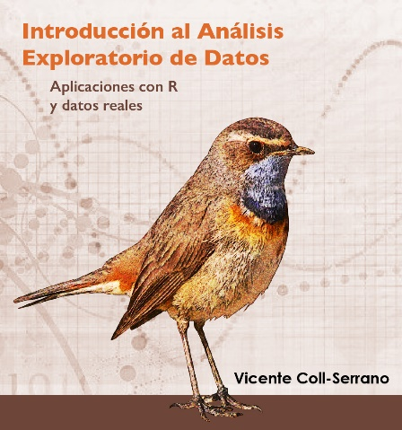
Esquema de lenguaje de programación R
Elementos básicos del lenguaje:
Objetos: Los objetos son las unidades básicas de datos en R. Pueden ser números, vectores, matrices, data frames, listas, funciones, etc.
Expresiones: Las expresiones son combinaciones de objetos y operadores que producen un valor. Las expresiones pueden ser aritméticas, lógicas, de asignación, etc.
Sentencias: Las sentencias son instrucciones que le dicen a R qué hacer. Las sentencias pueden ser simples, como asignar un valor a una variable, o compuestas, como un bucle o una función condicional.
Tipos de datos:
R tiene una variedad de tipos de datos para representar
diferentes tipos de información:
Numéricos: Números enteros y reales.
Caracteres: Cadenas de texto.
Lógicos: Verdadero o falso.
Factores: Categorías discretas.
Fechas y horas: Fechas y horas específicas.
Complejos: Números complejos.
Estructuras de datos:
R proporciona diferentes estructuras de datos para organizar y almacenar información:
Vectores: Un vector es una colección unidimensional de objetos del mismo tipo.
Matrices: Una matriz es una colección bidimensional de objetos del mismo tipo.
Data frames: Un data frame es una tabla de datos que contiene variables de diferentes tipos.
Listas: Una lista es una colección flexible de objetos de diferentes tipos.
Introducción:
R es un lenguaje de programación y un entorno de software libre para el análisis estadístico y la creación de gráficos. Es ampliamente utilizado en diversos campos, incluyendo la biología, la medicina, la economía, las finanzas y las ciencias sociales. R es conocido por su flexibilidad, potencia y amplia gama de paquetes estadísticos.
Paquetes:
R tiene una gran cantidad de paquetes disponibles que extienden sus funcionalidades a diferentes áreas, como bioinformática, aprendizaje automático, econometría, etc.
Entorno de desarrollo:
RStudio es un entorno de desarrollo integrado (IDE) popular para R que proporciona una interfaz gráfica de usuario, herramientas de depuración, control de versiones y otras características útiles.

Slide 17
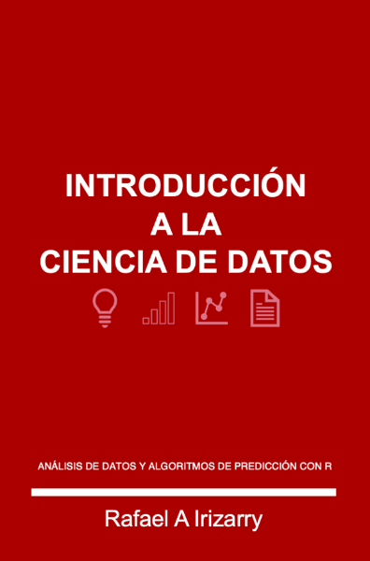
Esquema de lenguaje de programación R
Operadores:
R tiene una amplia gama de operadores para realizar diversas operaciones sobre objetos y estructuras de datos:
Operadores aritméticos: Suma, resta, multiplicación, división, etc.
Operadores lógicos: AND, OR, NOT, etc.
Operadores de comparación: Igualdad, desigualdad, mayor que, menor que, etc.
Operadores de asignación: Asignar un valor a una variable.
Operadores de extracción: Extraer elementos de vectores, matrices y data frames.
Control de flujo:R proporciona estructuras de control de flujo para controlar el flujo de ejecución de un programa:
Sentencias if-else: Ejecutar diferentes bloques de código dependiendo de una condición.
Bucles for: Repetir un bloque de código un número específico de veces.
Bucles while: Repetir un bloque de código mientras se cumpla una condición.
Funciones:
Las funciones son bloques de código reutilizables que realizan una tarea específica. Las funciones pueden tener
argumentos de entrada y devolver un valor.
Gráficos:
R tiene una amplia gama de funciones para crear gráficos de alta calidad, incluyendo histogramas, diagramas de
dispersión, gráficos de líneas, etc.
https://cran.r-project.org/doc/contrib/rdebuts_es.pdf
https://www.uv.es/vcoll/conceptos-basicos.html
https://rafalab.dfci.harvard.edu/dslibro/r-basics.html
https://diposit.ub.edu/dspace/bitstream/2445/301/1/157.pdf
https://www.uv.es/conesa/CursoR/material/handout-sesion2.pdf

Slide 18
See :A ModernDive into R and the Tidyverse
https://www.opensourceforu.com/2020/05/the-benefits-of-using-r-for-data-science/
Chapter 1 Getting Started with Data in R: https://moderndive.com/1-getting-started.html
Before we can start exploring data in R, there are some key concepts to understand first:
What are R and RStudio?
How do I code in R?
What are R packages?
Exercises in R and Rstudio: https://bookdown.org/rdpeng/rprogdatascience/getting-started-with-r.html#getting-started-with-the-r-interface
Other:
https://es.wikipedia.org/wiki/R_(lenguaje_de_programaci%C3%B3n)

Slide 20
Muchas gracias

